Slide 1


Rendimiento de redes WiFi con RaspberryPI
Universidad de León
Francisco Pérez Laorden
Servicio de Informática y Comunicaciones
Vicerrectorado de Campus

Slide 2
Fases red WiFi
Inicios: concurso 2004
  180 APs AeroSpace a/b/g
  Zonas de cobertura públicas
  Dispositivos PC portátiles
  PoE en rack

Slide 3
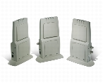
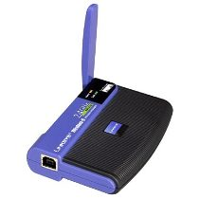
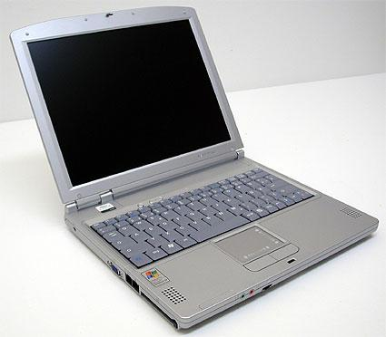

Fases red WiFi

Slide 4

Fases red WiFi
Consolidación: ampliación 2006 “Campus inalámbricos”
  +120 APs Cisco 1000 a/b/g
  Controladoras WiSM sobre C6500
  Zonas de cobertura universal
  Dispositivos PC portátiles
  PoE en rack

Slide 5
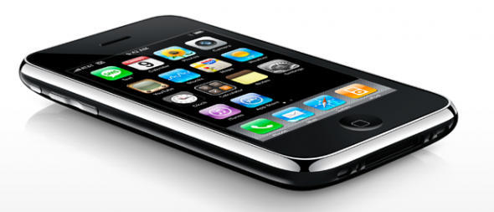

Fases red WiFi
Situación actual
  +70 APs Cisco 1140 a/b/g/n
  Sustitución APs AeroSpace por Cisco 1130
  Controladoras WiSM sobre C6500 y 5508
  Zonas de cobertura universal
  Electrónica 1G con PoE+
  Dispositivos móviles

Slide 6
Fases red WiFi
Futuro ya (2015):
  400 APs Cisco 11ac
  Controladoras 8500
  Zonas de cobertura universal
  Dispositivos móviles

Slide 7


Usuarios y dispositivos

Slide 8
Necesidad de evaluar la subjetividad
El usuario se queja con razón…o no?
Problemas conocidos:
  Sticky client
  Zonas baja cobertura
  Alta densidad de usuarios
  APs rogue
A veces no hay realimentación real del estado de la red

Slide 9
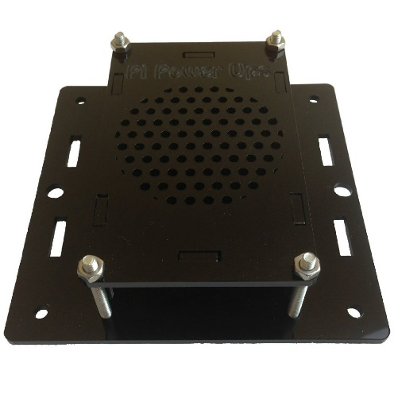
Antecedente: KioskPI
Presentado en las JJTT de Madrid 2013
Sistema para la gestión centralizada de paneles de información de la Universidad de León basado en Raspberry PI
Usado actualmente de la Universidad en 6 paneles. Pendiente de acuerdo con Gabinete de Prensa.

Slide 10
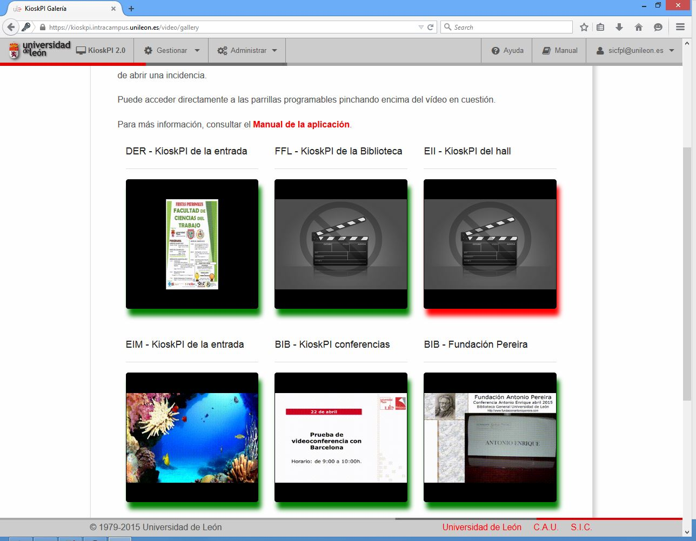
Antecedente: KioskPI

Slide 11
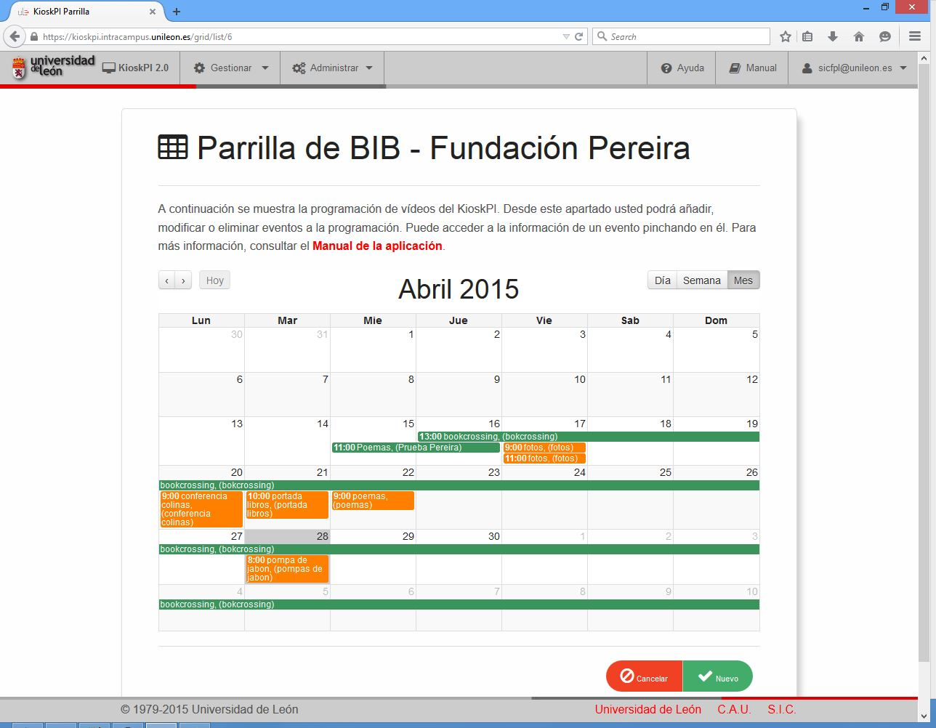
Antecedente: KioskPI

Slide 12
Decisión: Proyecto WiPI
Aprovechar el conocimiento sobre RPi y su bajo coste
Usar RPi como clientes WiFi con adaptador 802.11
Usar la red cableada para su gestión y monitorización
Servidor central con BBDD

Slide 13



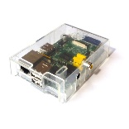
Arquitectura WiPI
Servidor BBDD
Servidor Ficheros

Slide 14
Parámetros obtenidos
Script en Python ejecutándose en RPi cada 5’
Comandos empleados:
  iwlist
  iwconfig
  wget
  wput
Parámetros obtenidos:
  MAC del AP
  Canal
  dBm nivel de señal WiFi
  Bit Rate download
  Bit Rate upload
Notes:
/sbin/iwlist wlan0 scan
iwconfig wlan0
wget
wput

Slide 15
Acceso WiPI
        https://wipi.unileon.es
Notes:
Redcampus15/redirisZ

Slide 16
Conclusiones WiPI
Sin conclusiones
Comportamientos inesperados:
  adaptadores malos?
  problemas rogues?
  se necesita evaluar más variables?
Red de sensores WiPI internos a la ULE
Propuesta para otras universidades:
    colocad un sensor WiPI
Acceso a quien lo solicite al portal web
Necesidad de gente que aporte conocimiento

Slide 17
Preguntas
Gracias!!
          Francisco Pérez Laorden
          francisco.perez@unileon.es

